Slide 1
Исследовательский проект
Тема: Строительство Сурского Оборонительного Рубежа глазами участника Егоровой М.А.
УЧИТЕЛЬ: Моисеева И.Е.
МБОУ «Средняя школа №10»
г. Чебоксары 2021г.

Slide 2

Цель исследования:
Показать вклад тружеников тыла в победу над фашизмом.
Вот уже 76 лет, как мы живём без войны. Без большой войны.
Победа в Великой Отечественной войне не была бы возможной без непосильного вклада тружеников тыла.

Slide 3
ЗАДАЧИ:
1. Изучить словия жизни народа в военные годы.
2. Показать, как отразилась война на судьбах тружеников тыла, узнать, какую ценузаплатил каждый из них, приближая победу.
Гипотеза:
Если изучить условия жизни народа в военные годы, то можно доказать, что судьба каждого человека есть ортажение судьбы страны.
ОбЪект исследования:
Жительница Порецкого района Егорова Мария Алексеевна, принимавшая участие в строительстве.

Slide 4
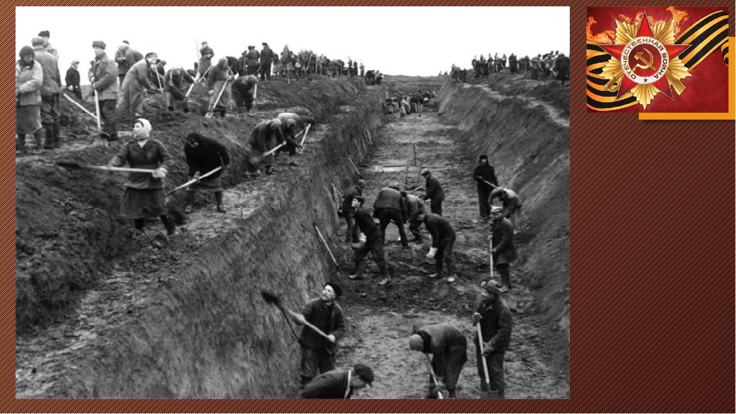
Общая информация о Строительстве:
Осенью 1941 года, когда враг уже был под Москвой, руководство страны приняло решение. На случай, если немцы пойдут вглубь нашей страны, им должны помешать оборонительные рубежи в глубоком тылу на берегах рек. Так появился Сурский оборонительный рубеж. Он должен был задержать гитлеровские войска.

Slide 5
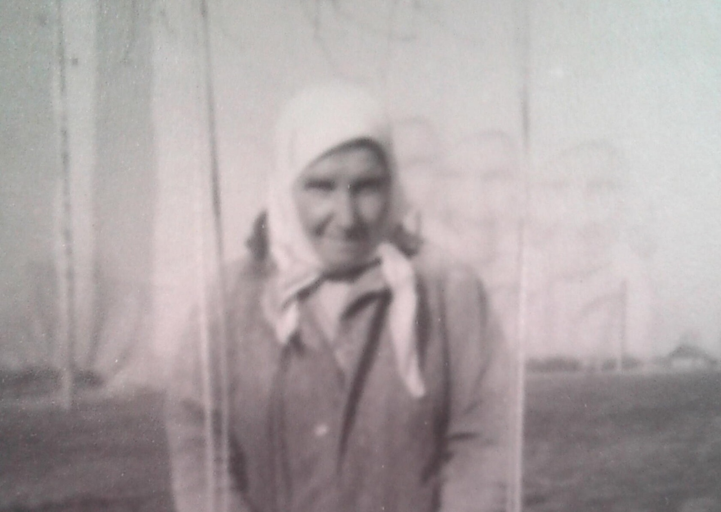

На фото Егорова Мария Алексеевна, участница строительства.
Она рано осталась сиротой, растила братьев и сестер. Работала в колхозе. Замуж не вышла, жила у племянницы. Любила ходить в храм, была очень доброй. Умерла в 2008 году.

Slide 6
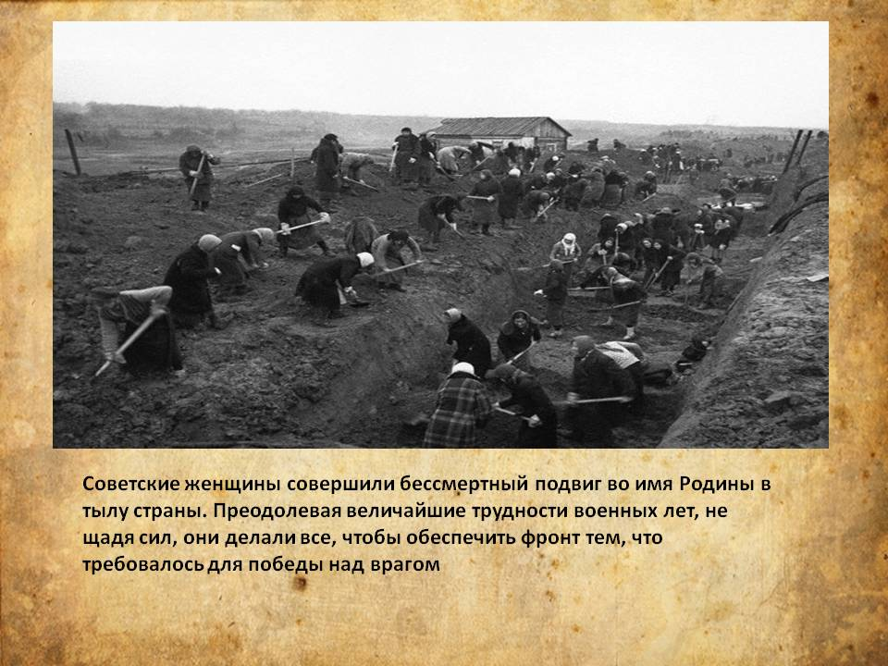
Егорова Мария Алексеевана (воспоминания):
«В первых числах ноября 1941 года нас вызвали в сельсовет и приказали ехать в совхоз «Организатор». Зачем туда ехать, объяснять не стали.
И вот в назначенный день женщины до 50 лет, мужчины старше 50 и девушки из ближайших сел (всего 40 человек) собрались у сельского Совета. Колхоз выдал продукты, все погрузились на трактор и поехали. Куда везут, никто не знает.
Первым делом нас разместили по квартирам. Мужчинам места не хватило, для их проживания приспособили отапливаемые конюшни. Нас, пять девушек, поселили вместе.

Slide 7
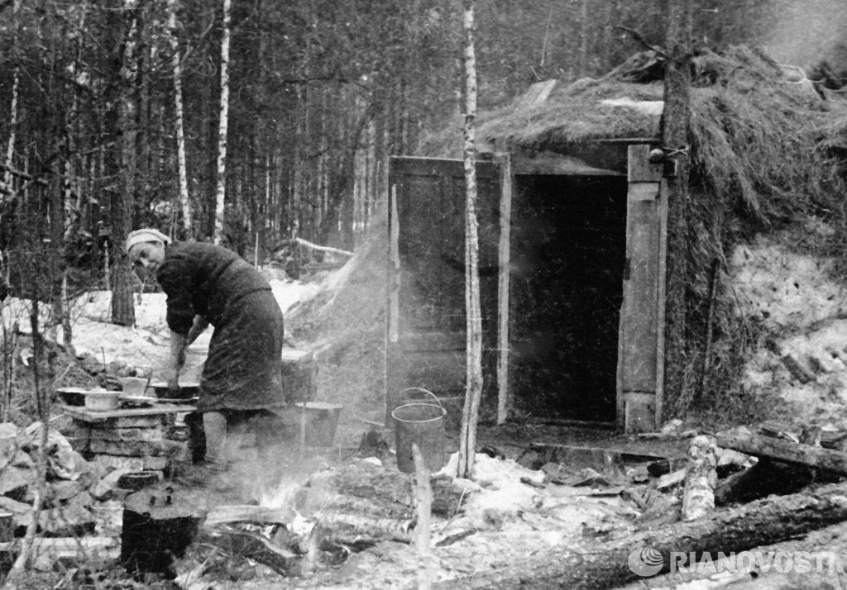
Наутро собрали всех и объяснили, что мы будем возводить Сурский оборонительный рубеж. Задача нелегкая. Нам предстояло срыть берег Суры так, чтобы он стал отвесным, чтобы не прошли танки. Кроме того, копали окопы, делали накаты, ходы- сообщение между ними. Трудились с темного до темного. Работать было очень тяжело. Ударили сильные морозы, порой до 40 градусов доходило. Грунт песчаный, смерзся, что. Глубина окопа должна быть 2 метра. Бывало, мужчины выворотят с большим трудом глыбу, а мы с ней сделать ничего не можем, сил не хватает. Но они нас жалели, разбивали эти глыбы на маленькие.
Чтобы не терять время, обедать не ходили. Норма выработки грунта была два кубометра на человека, кровь из носа, а ее надо было выполнить. Замерзали. Чтобы согреться, жгли костры, у огня грели руки. Были случаи обморожения, мазали тогда гусиным салом.
Выходных не было. Выходной давали тому, кто в субботу топил баню. Баня- настоящий праздник. Прежде чем начать мыться, сидели, отогревались. В бане же и стирали.

Slide 8
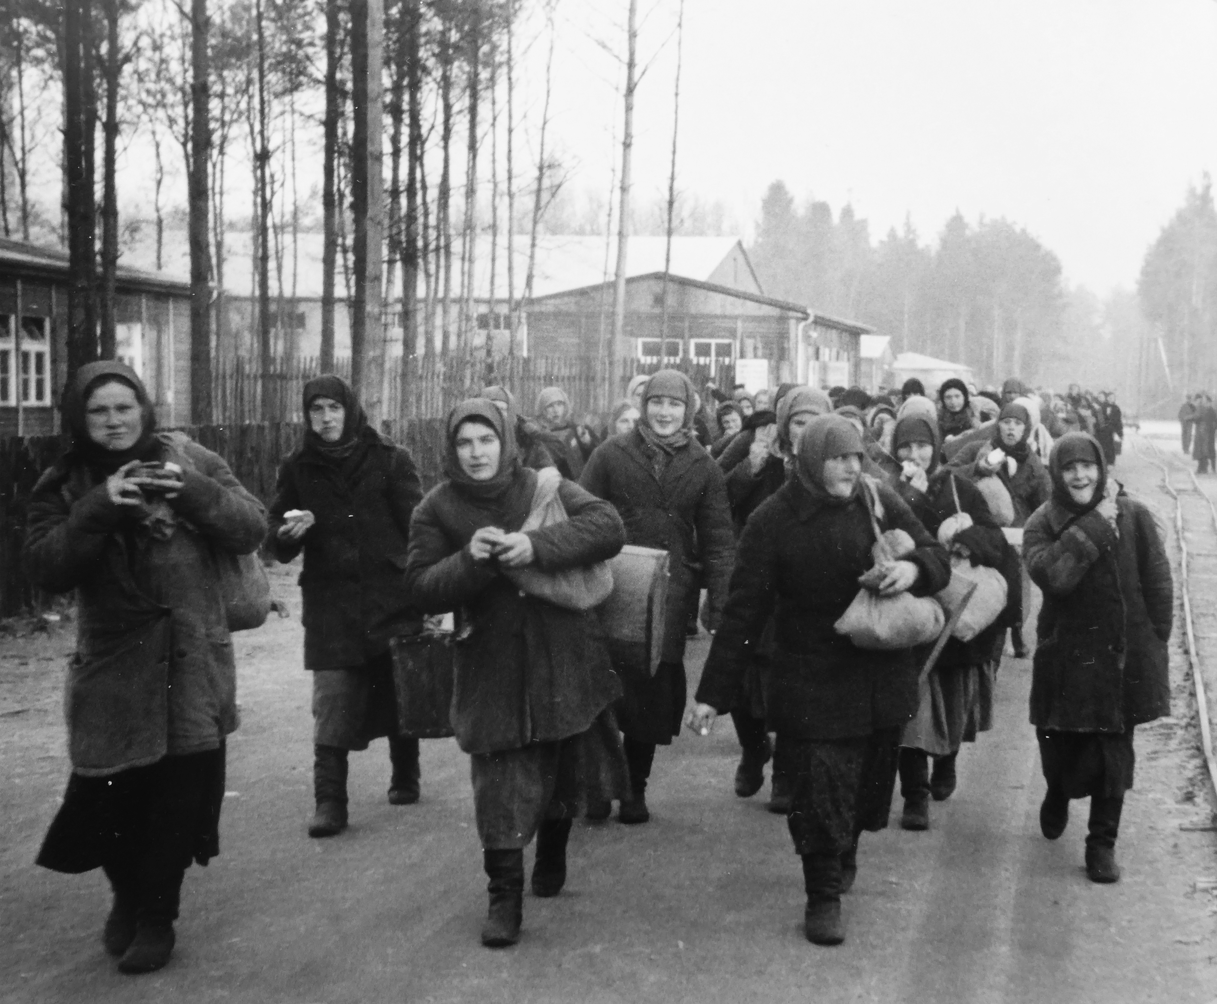
Дисциплина была строгая, домой никого не отпускали.
Пробыли мы в «Организаторе» до конца января. В конце месяца руководитель строительства собрал нас и объявил: «Можете быть свободными, работа успешно завершена». Какая это была радость! Домой пришлось идти пешком, а это добрых километров двадцать будет. Но это никого не пугало: шли к родному дому».
Таким образом, благодаря труду женщин, стариков, подростков, благодаря трудовому подвигу строителей сооружение было завершено в срок. Строительство оборонительного рубежа было завершено 20 января 1942 года, причем, ряд полевых участков (Алатырь, Порецкое, Шумерля, Янтиково) закончили его досрочно.
Это был настоящий подвиг, вклад тыла в Победу. К счастью, Сурский оборонительный рубеж так и не был использован в военных целях. Враг был разбит под Москвой. Но это не умаляет значение трудового подвига наших земляков в те грозные военные годы.

Slide 9

Заключение:
Таким образом, благодаря труду женщин, стариков, подростков, благодаря трудовому подвигу строителей сооружение было завершено в срок. Строительство оборонительного рубежа было завершено 20 января 1942 года, причем, ряд полевых участков (Алатырь, Порецкое, Шумерля, Янтиково) закончили его досрочно.
Это был настоящий подвиг, вклад тыла в Победу. К счастью, Сурский оборонительный рубеж так и не был использован в военных целях. Враг был разбит под Москвой. Но это не умаляет значение трудового подвига наших земляков в те грозные военные годы.

Slide 10
В результате своей работы пришли к следующим выводам:
1. Труженики тыла внесли весомый вклад в победу над фашизмом.
2. Их большая часть - женщины, старики.
3. Их самоотверженный труд - прекрасный пример для молодежи.
4. Страшную цену заплатили труженики тыла, как и весь народ за победу в Великой Отечественной войне.

